Slide 1
NICSP 22 - REVELACIÓN DE INFORMACIÓN FINANCIERA
SOBRE EL SECTOR GOBIERNO GENERAL
Lcdo. Carlos A. Reyes G.
Notes:
Se debe comenzar la exposición indicando que esta norma lo que regula es la información a revelar (en notas, columnas adicionales u otra manera) de cómo está constituido (conformado) el SGG (como entidad reportante). La NICSP 1 estable cuáles son los estados financieros que conforman un cuerpo completo de ellos, lo estipulado por la NICSP 22 son REVELACIONES.

Slide 2
Objetivo y Alcance de la NICSP 22
Objetivo:
Establecer los requerimientos de revelación de información para los gobiernos que elijan presentar información sobre el sector gobierno general (SGG) en sus estados financieros consolidados
Alcance:
Un gobierno aplicará los requerimientos de esta norma si elige presentar estados financieros consolidados según la base contable de acumulación ( o devengo) y revelar información sobre el SGG.

Slide 3
¿Qué es y cómo está constituido el Sector Gobierno General (SGG)?
El Sistema de Cuentas Nacionales 1993 (SCN 93) preparado por la ONU y otras organizaciones internacionales
Bases estadísticas de información financiera “SGG”
“ESAL”
No mercado
Dependen de presupuesto
Lucrativas
Corporaciones públicas financieras - CPF
Corporaciones públicas no financieras - CPNF
Notes:
Las bases estadísticas de información financieras se centran en proveer información financiera sobre el SGG. El mismos está conformado por: “ESAL” que realizan actividades de no mercado y dependen del presupuesto; y también

Slide 4
Bases Estadísticas de Información Financiera Vs’ NICSP
Bases estadísticas de Información Financiera
Analizar política fiscal
Rendimiento del SGG
Rendimiento del sector público global.
NICSP
Toma de decisiones
Rendir cuenta
Notes:
Las bases estadísticas buscan presentar información para analizar la política fiscal, el rendimiento del SGG y rendimiento del sector público global. Las NICSP buscan presentar información para toma de decisiones económicas, financieras y rendir cuenta de los recursos que han sido confiados y controlados.

Slide 5
Definición de SGG según NICSP 22:
El Sector Gobierno General (SGG) comprende todas las entidades organizativas del gobierno general definidas en las bases estadísticas de información financiera
Notes:
Es decir, que las bases estadísticas de información sirven de base para la elaboración de información financiera según NICSP, sólo requiere de la “conciliación” de las dos informaciones.

Slide 6
SGG Vs’ Sector público - Composición
Según las Bases Estadísticas de Información Financiera: el Sector Público comprende las SGG, CPF y las CPNF.
Según SCN 93 el SGG comprende:
  todas las unidades que residen en los gobiernos centrales, regionales y locales;
  fondos de seguridad social a cada nivel de gobierno; y
  instituciones no lucrativas no de mercado controladas por unidades gubernamentales.
Notes:
Como se puede observar, el SGG no incluye las CPF no las CPNF. Por lo que una presentación bajo NICSP debe incluir estas corporaciones.

Slide 7
SGG Vs’ Sector público - Composición
El sector CPF: comprende corporaciones financieras controladas por gobiernos residentes, las cuasi-corporaciones y las instituciones no lucrativas que realizan principalmente intermediación financiera y provisión de servicios financieros para el mercado (bancos controlados por los gobiernos, bancos centrales y otras instituciones financieras operan con base de mercado).
El sector CPNF: comprende las corporaciones no financieras controladas por los gobiernos residentes, las cuasi-corporaciones y las instituciones no lucrativas que producen bienes y servicios no financieros para el mercado (entidades de servicio público poseídas por fondos públicos y otras entidades que comercian bienes y servicios).

Slide 8
SGG Vs’ Sector público - Composición
Según las bases estadísticas de información financiera:
Corporaciones
Entidades legales creadas para producir bienes y servicios para el mercado.
Cuasi-corporación
Empresas que no se incorporan o se establecen legalmente de otra manera pero que funcionan como si fueran corporaciones.
Instituciones no lucrativas (ESAL)
Entidades legales u otras que producen o distribuyen bienes y servicios, pero que no generan ganancias financieras para su entidad controladora.
Notes:
Un ejemplo de Cuasi-corporación son las oficinas de las Primeras Damas.

Slide 9
Políticas Contables
La información financiera sobre el SGG se revelará de acuerdo con las políticas contables adoptadas para preparar y presentar los estados financieros consolidados del gobierno (NICSP 35), excepto:
  No se aplicará la NICSP 35 a los sectores CPF y CPNF.
  El SGG reconocerá su inversión en los sectores CPF y CPNF públicos como un activo, y contabilizará para este activo el importe en libros de los activos netos de sus entidades participadas.
Según la NICSP 22, los estados financieros consolidados de un gobierno que elige revelar información sobre el SGG, tienen que desagregarse para presentar el SGG como un sector del gobierno como entidad que informa.
Las transacciones entre las entidades que conforman SGG se eliminarán de conformidad con la NICSP 35.
Notes:
Cuando se presentan estados financieros de conformidad con las bases estadísticas de información financieras, y en el contexto de SCN 93 (y actualizaciones), el SGG presentará las CPF y las CPNF como inversiones en otros sectores.

Slide 10
Información a revelar
La información a revelar respecto al SGG incluirá al menos:
  activos en función de sus principales clases, mostrando de manera separada la inversión en otros sectores;
  pasivos en función de sus principales clases;
  activos netos/patrimonio;
  incrementos y disminuciones totales de revaluación y otras partidas de ingresos y gastos reconocidos directamente en los activos netos/patrimonio;
  ingresos en función de sus principales clases;
  gastos en función de sus principales clases;
  resultado (ahorro o desahorro);
  flujos de efectivo de las actividades de operación en función de sus principales clases;
  flujos de efectivo de las actividades de inversión;
  flujos de efectivo de las actividades de financiamiento.

Slide 11
Información a revelar
La NICSP 1 indica cómo está conformado un conjunto completo de estados financieros (con base en acumulación o devengo).
Esta norma (NICSP 22) requiere revelar información de las principales categorías de activos, pasivos, ingresos, gastos y flujos de efectivo reflejados en los estados financieros.
La NICSP no establece la manera cómo efectuar tales revelaciones; las mismas podrían hacerse mediante (a) notas, (b) en columnas separadas en los estados financieros principales o (c) de otra manera que consideren apropiado en su jurisdicción.
Al preparar información a revelar del SGG revelarán las entidades controladas significativas que se incluyen en el SGG, y cualquier cambio en estas entidades desde el periodo anterior, junto con una explicación de las razones por las que cualesquiera de estas entidades que se incluían previamente en el SGG que ya no se incluyen.

Slide 12
Conciliación de los estados financieros consolidados
La información a revelar sobre el SGG se conciliará en los estados financieros consolidados del gobierno, mostrando de manera separada el importe del ajuste de cada partida equivalente en estos estados financieros.
La NICSP 22 requiere que los importes a revelar el SGG se concilien con sus importes equivalentes en los estados financieros consolidados del gobierno. Las entidades presentarán de manera separada el ajuste en el importe de la inversión en activos en los sectores CPF y CPNF.
Además, las entidades pueden, pero no se les requiere, revelar información de forma separada del importe del ajuste de cada partida atribuible a los sectores CPF y CPNF.
Notes:
La NICSP considera que esta conciliación permitiría al gobierno a cumplir mejor con sus obligaciones de rendición de cuentas demostrando la relación entre los importes de cada partida del SGG con el importe total de esta partida para el gobierno.

Slide 13
Ejemplo de revelaciones en notas y conciliación de EEFF

Slide 14
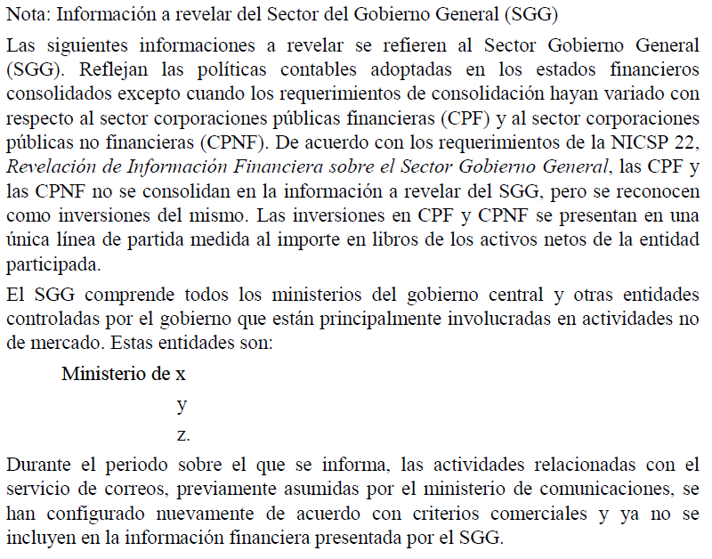

Slide 15
Conciliación de EEFF - Desagregación

Slide 23
GRACIAS POR SU ATENCIÓN

